Slide 1
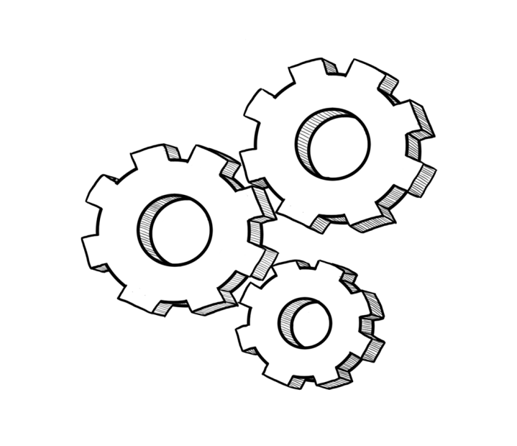
Project
Διάστημα - Τεχνολογία
Όνομα Εκπαιδευτικού
Σχολείο

Slide 2
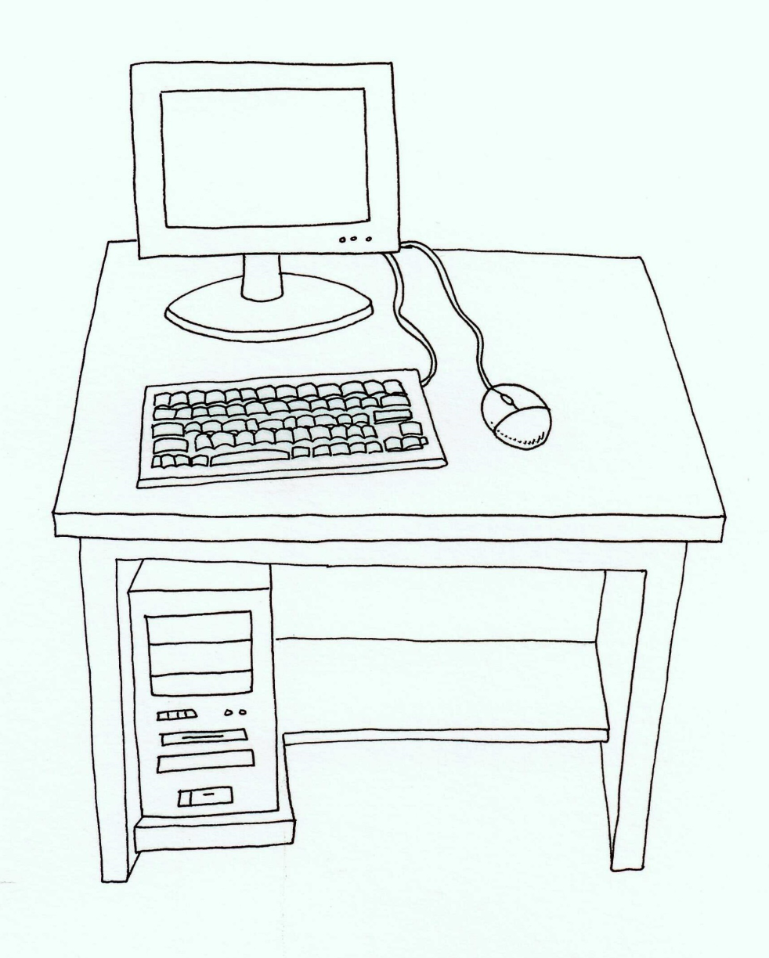
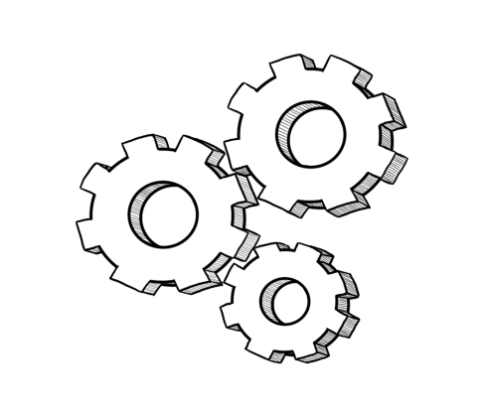
Ο ηλεκτρονικός υπολογιστής αποτελείται από το ορθογώνιο ΚΟΥΤΙ με το σκληρό δίσκο, το ΠΛΗΚΤΡΟΛΟΓΙΟ, για να γράφουμε γράμματα, αριθμούς και άλλα σύμβολα, από την ΟΘΟΝΗ, για να βλέπουμε ό,τι γράφουμε και από το ΠΟΝΤΙΚΙ, που όλο κάνει κλικ!
Μπορείς να δείξεις με το δαχτυλάκι σου καθένα από αυτά;
Ο υπολογιστής μας είναι πλέον απαραίτητος σε πάρα πολλές δουλειές. Σκέψου και πες μερικές.

Slide 3
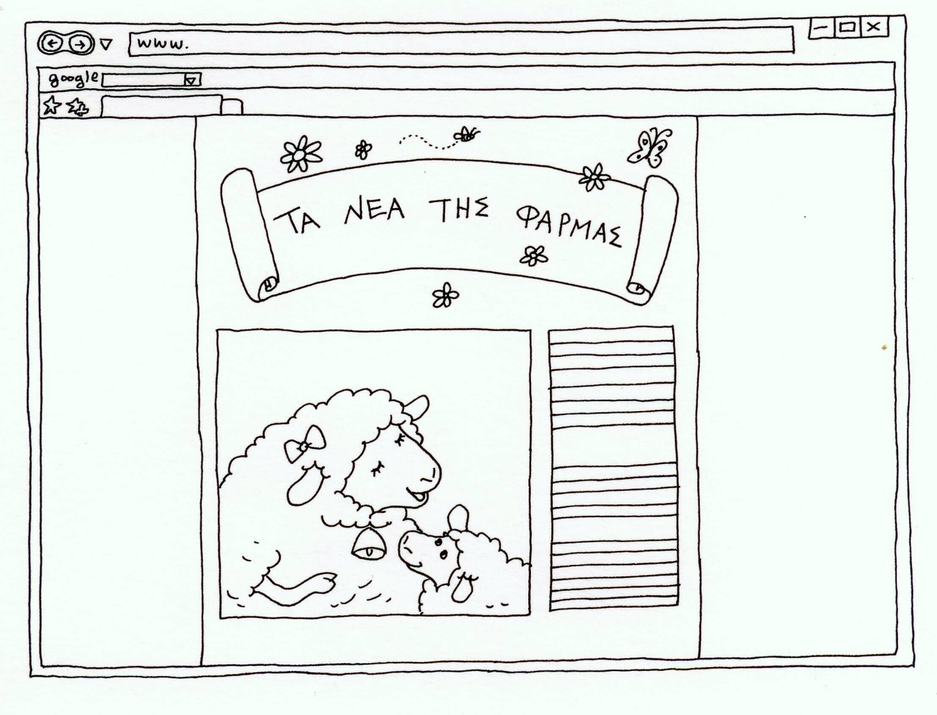
Μέσω του υπολογιστή μπορούμε να συνδεθούμε στο ΙΝΤΕΡΝΕΤ, που στη γλώσσα μας ονομάζεται ΔΙΑΔΙΚΤΥΟ, για να ενημερωθούμε για ένα σωρό πράγματα και να επικοινωνήσουμε με φίλους από όλο τον κόσμο, εύκολα και γρήγορα.
Τι θα ήθελες εσύ να πληροφορηθείς από το Διαδίκτυο;

Slide 4
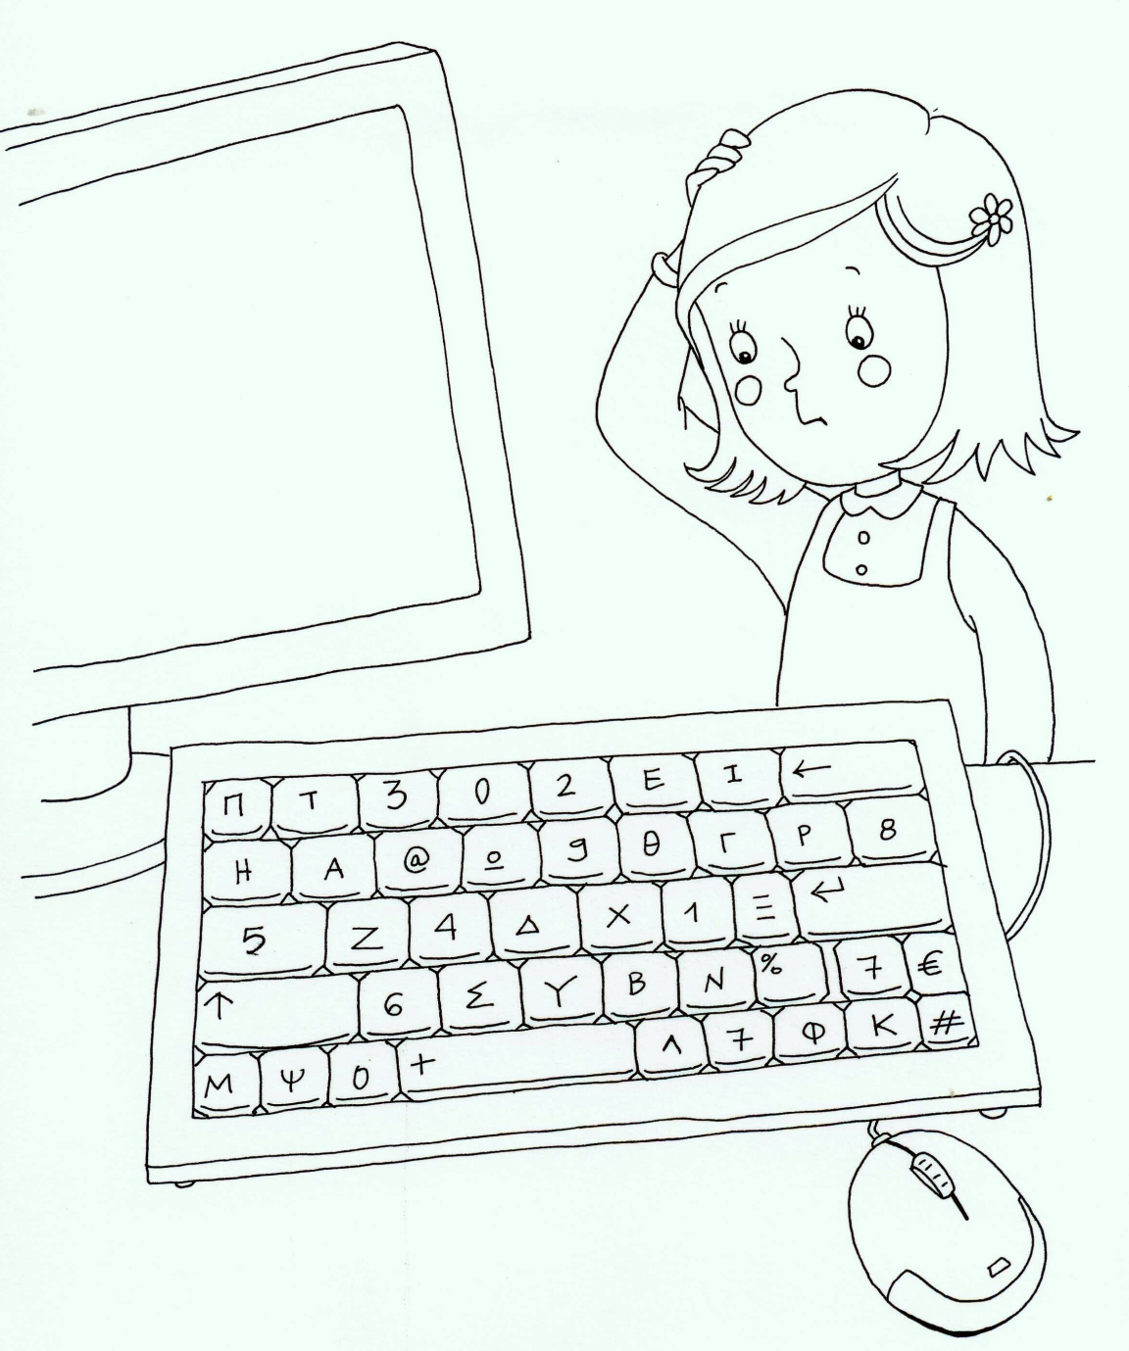
Η Χαρά αποφάσισε να μάθει υπολογιστή! Αλλά, έτσι που είναι ανακατεμένα γράμματα, σύμβολα και αριθμοί στο πληκτρολόγιο, έχει μπερδευτεί. Βοήθησε την να βρει την άκρη δείχνοντας ποιοι είναι αριθμοί και ποιοι γράμματα.

